Slide 2
第3单元测试卷

Slide 20
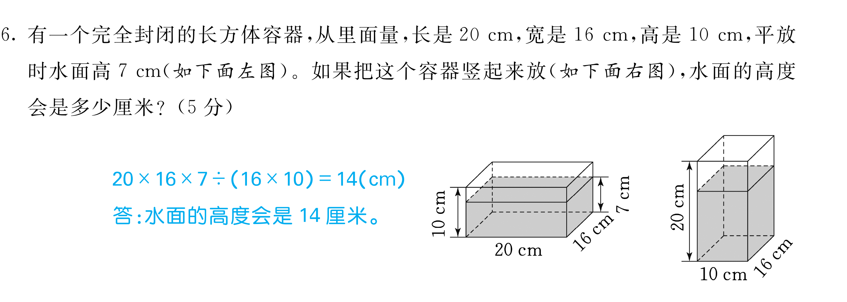

Slide 21
